Slide 1
वैश्विक सुरक्षा समीक्षा 2023
“सुरक्षा के लिए कदम बढ़ाएँ”

Slide 2
सुरक्षा के लिए हमारी प्रतिबद्धता
हमारी सुरक्षा यात्रा
हमारी सुरक्षा संस्कृति के स्तम्भ – सुरक्षा नीति
हमारी सुरक्षा संस्कृति के स्तम्भ – जीवन रक्षक नियम
हमारी सुरक्षा संस्कृति के स्तम्भ – कार्यस्थलीय संगठन
सुरक्षा संस्कृति की रचना
सुरक्षा नेतृत्व

Slide 3
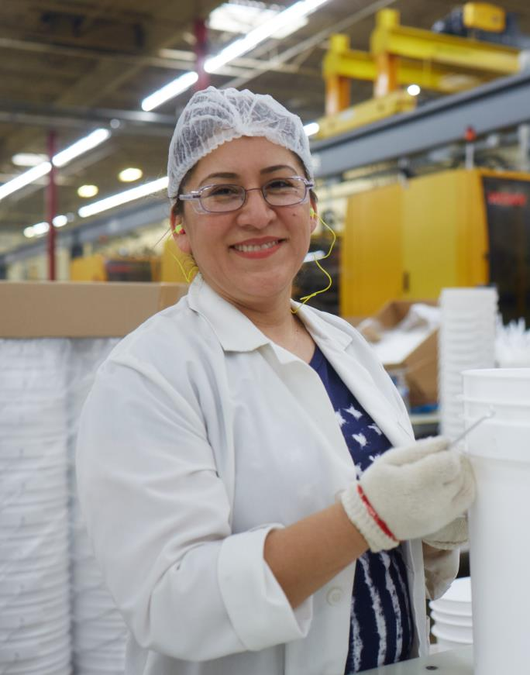
एक प्रमुख मूल्य के रूप में सुरक्षा के लिए हमारी प्रतिबद्धता
कुछ भी इस योग्य नहीं है कि उसके कारण आहत हुआ जाए।
सभी अभिघातों (चोटों) की रोकथाम की जा सकती है।
सुरक्षा का प्रबंधन किया जाएगा।
सुरक्षित व्यवहार सभी कर्मचारियों के लिए नौकरी की एक शर्त है।
“
“
एक कंपनी के रूप में, यह सुनिश्चित करना हमारा नैतिक कर्तव्य है कि हर कर्मचारी, हर रोज, सुरक्षित अपने घर वापस लौटे।
हमारे द्वारा लिए जाने वाले प्रत्येक निर्णय में सुरक्षा एक महत्वपूर्ण तत्व है।
– मार्क बर्गेस (Mark Burgess), अध्यक्ष एवं CEO
Notes:
At Mauser Packaging Solutions, we are all leaders when it comes to Safety. We all share equal responsibility for knowing and ability by our safety principles regardless of job, role or tenure.
We have a duty each and every day to remind ourselves of our core safety principles. Our core safety principles are:
Nothing is worth getting injured over.
All injuries can be prevented.
Safety will be managed.
Safe behavior is a condition of employment for all employees.

Slide 4
वर्तमान स्थिति
Notes:
To begin with, we will examine our current safety culture.

Slide 5
हमारी सुरक्षा यात्रा
वैश्विक सुरक्षा समीक्षा 2023
2020 से वर्तमान कमी
22.33%
TRIR
कुल रिकॉर्ड-योग्य
दुर्घटना दर
18.18%
LTIR
नष्ट समय
दुर्घटना दर
सुरक्षा के लिए कदम बढ़ाएँ
5
Notes:
Overall, Mauser Packaging Solutions is making year over year improvement regarding safety based on both leading and lagging indicators. However, we still have life altering injuries happening in the workplace.

Slide 6
सुरक्षा में कॉर्पोरेट निवेश
अधोसंरचना में निवेश संयंत्रों में सुरक्षा अधोसंरचना के प्रत्यक्ष विकास के लिए अनेक वर्षों में किए गए महत्वपूर्ण CAPEX निवेश।
प्रशिक्षण में निवेश नए कर्मचारियों के प्रशिक्षण और पर्यवेक्षकों (सुपरवाइजर्स) के लिए सुरक्षा संलग्नता वर्कशॉप सहित सुरक्षा प्रशिक्षण कार्यक्रमों में अतिरिक्त फोकस और निवेश
Notes:
On a corporate level, we are acting on our commitment to safety with investments in infrastructure, training and ???.
Over $XX of CAPEX investments made over the past X years that directly improve the safety infrastructure in facilities.
Additional focus and investment made into safety training programs including new hire training and Safety Engagement Workshop for Supervisors.

Slide 7
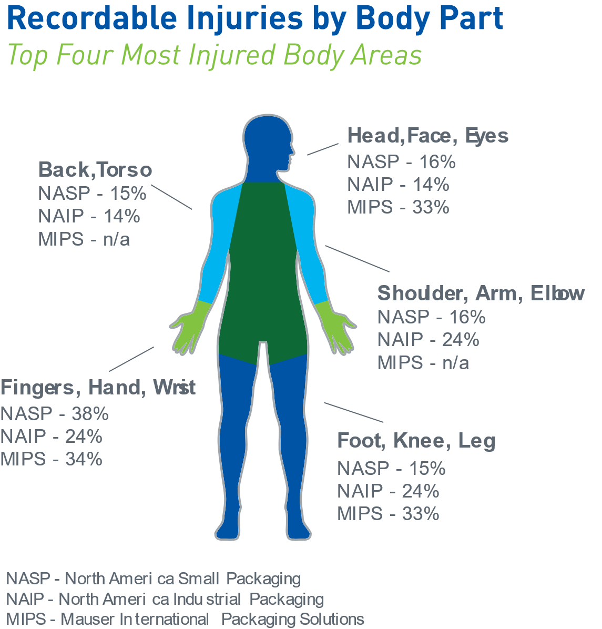
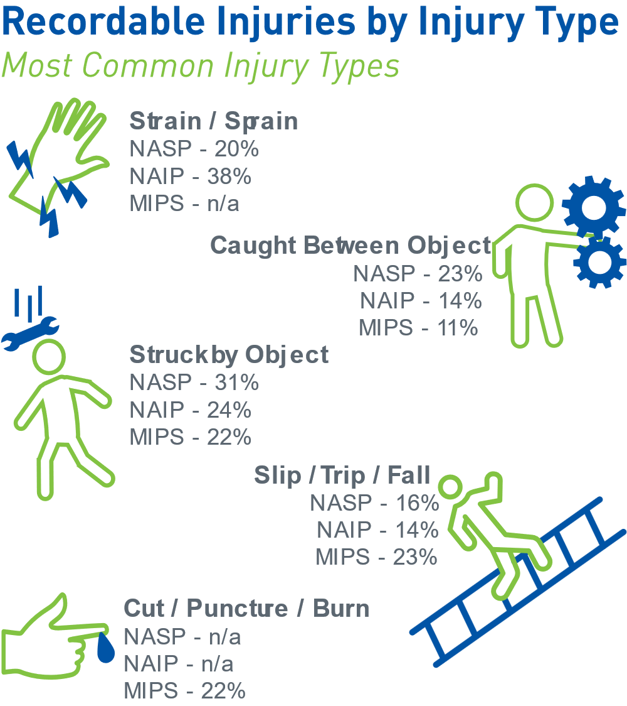
2023 प्रथम तिमाही के अभिघात
वैश्विक सुरक्षा समीक्षा 2023
अपनी सुरक्षा यात्रा में हम सुधार कर रहे हैं लेकिन कर्मचारियों को अभी भी जीवन को बदल देने वाले अभिघातों का अनुभव करना पड़ रहा है।
सुरक्षा के लिए कदम बढ़ाएँ
7
Notes:
We are improving in our safety journey, but employees are still experiencing life altering injuries.

Slide 8
Mauser सुरक्षा यात्रा
वैश्विक सुरक्षा समीक्षा 2023
एक सुरक्षित कार्य वातावरण का निर्माण
एक सुरक्षित कार्य-वातावरण के निर्माण और उसे बनाए रखने के प्रमुख तत्व
हमने कहां से शुरुआत की
हम क्या कर रहे हैं
हम कहां पर हैं
सरकार एवं कंपनी के नियम/विनियम
अभियांत्रिक नियंत्रण
नेतृत्व
पिछले पांच वर्षो में, Mauser ने हमारी जीवन रक्षक नियमों को प्रस्तुत करके OSHA विनियमों के प्रति हमारी प्रतिबद्धता का विकास किया है।
फोकस: अनुपालन
पिछले कुछ वर्षों में उच्च जोखिम परिसम्पत्तियों के पिंच प्वाइंट्स की पहचान, आवश्यक मशीन गार्डिंग की रूपरेखा तैयार करना और उसका संस्थापन।
फोकस: सुरक्षा सम्बंधी खतरों का समापन
एक ऐसी कार्य-संस्कृति का समर्थन करने के लिए जहां कर्मचारी सुरक्षा में संलग्न हों, हमारे लीडरों को व्यवहार और कार्यों से सुसज्जित करना।
फोकस: प्रतिबद्धता
सुरक्षा के लिए कदम बढ़ाएँ
8
Notes:
In the past five years, Mauser has been committed to ensuring compliance to OSHA regulations along with implementation of the Life Saving Rules to provide structure around the non-negotiable safety behaviors. We have also been investing significantly in engineering controls to provide the necessary infrastructure to protect employees from risk. But a true safety culture must begin with complete commitment from leadership in the company endorsing a culture where employees are engaged with safety. To take the next step in our safety journey, we are making a commitment at every level of the organization to prioritize safety above all other goals and objectives.

Slide 9
हमारी सुरक्षा संस्कृति के स्तम्भ
Notes:
To begin with, we will examine our current safety culture.

Slide 10
हमारी सुरक्षा संस्कृति के तीन स्तम्भ
प्रतिबद्धता
व्यवहार
पर्यावरण
सुरक्षा नीति
सुरक्षा के लिए हमारी प्रतिबद्धता के बारे में लिखित कथन
जीवन रक्षक नियम
सुरक्षा के लिए अपनी प्रतिबद्धता का अभ्यास हम कैसे करते हैं इसके निर्देशक सिद्धान्त
कार्यस्थलीय संगठन (5S)
ऐसे स्थल का निर्माण जहां सुरक्षित कार्य का अभ्यास किया जा सकता है
सुरक्षा संस्कृति के विकास एवं समर्थन के लिए संगठन के प्रत्येक स्तर पर सुरक्षा लीडरों की जरूरत है।
Notes:
Our Safety Culture is supported by three pillars
Our Global Health and Safety policy which is the written statement of our commitment to safety
The Life Saving Rules which are the guiding principles of how we practice out commitment to safety
And Workplace Organization which creates the physical space where safe work can be practiced. A safe work environment is created through many factors including machine guarding, automation, fall protection, ventilation, noise control, lighting and more, but organization created through 5S is one area where we all have ownership and responsibility.
Undergirding these three pillars are safety leaders that are needed at every level of the organization to develop and support a safety culture. A safety culture is nothing without people who comply with it and nurture it every day.
Over the next few slides we will take a look at each of these three pillars.

Slide 11
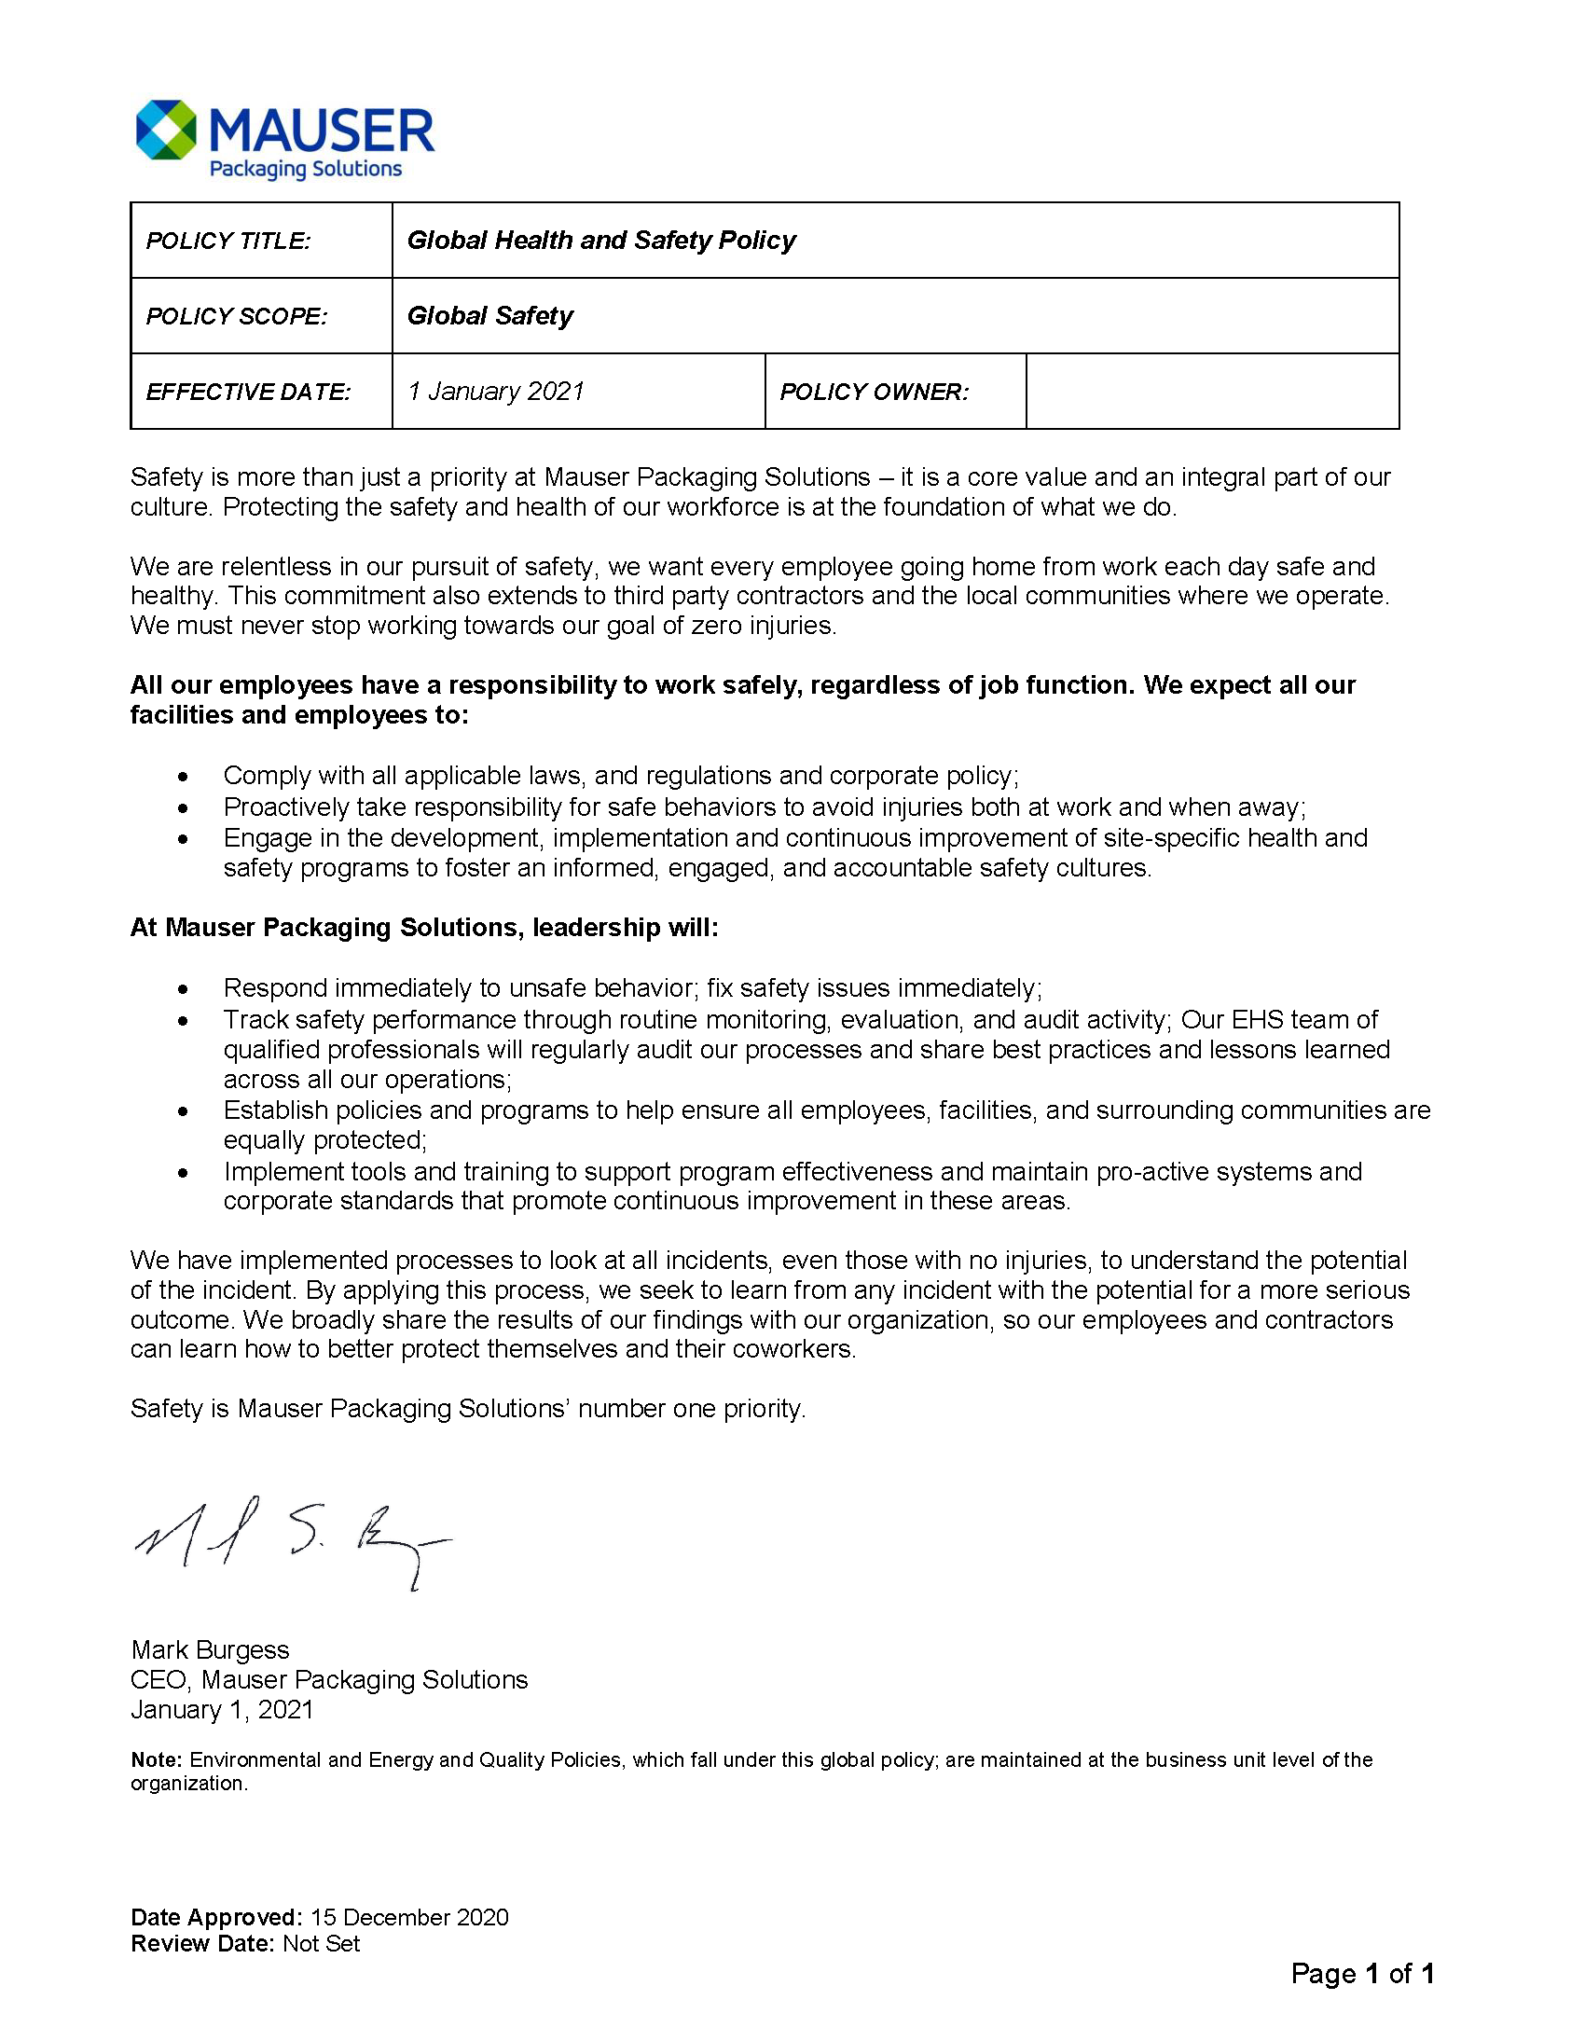
हमारी सुरक्षा नीति
हमारी नीति की प्रमुख विशेषताएं:
सुरक्षा एक प्रमुख मूल्य है, प्राथमिकता नहीं। सुरक्षा का हमारा अनुसरण बहुत कठोर है।
हमारी कार्य-संस्कृति का अंतरंग हिस्सा है।
हम जिस समुदाय में काम करते हैं वह और कॉन्ट्रैक्टर्स शामिल हैं।
हमारे संयंत्रों के साथ-साथ Mauser कर्मचारियों के रूप में हमारा उत्तरदायित्व।
नेतृत्व की जवाबदेही।
हादसों की प्रक्रियाएं, उनसे सीखना और हमारी सुरक्षा का विकास करना।
Notes:
Our first pillar is our Global Health and Safety Policy.
This policy is a recognized written statement of our commitment to protect the health and safety of employees, those we work with and our community.
Highlights of our policy:
Safety is a core value, not a priority. Relentless is our pursuit of safety.
Integral part of our culture.
Includes our community in which we work and contractors.
Our responsibility as Mauser employees along with our facilities.
Leadership’s accountability.
Incident processes, learning and evolving our safety.
Employees can access our Global Health and Safety Policy on MauserNOW and on communication boards.

Slide 12
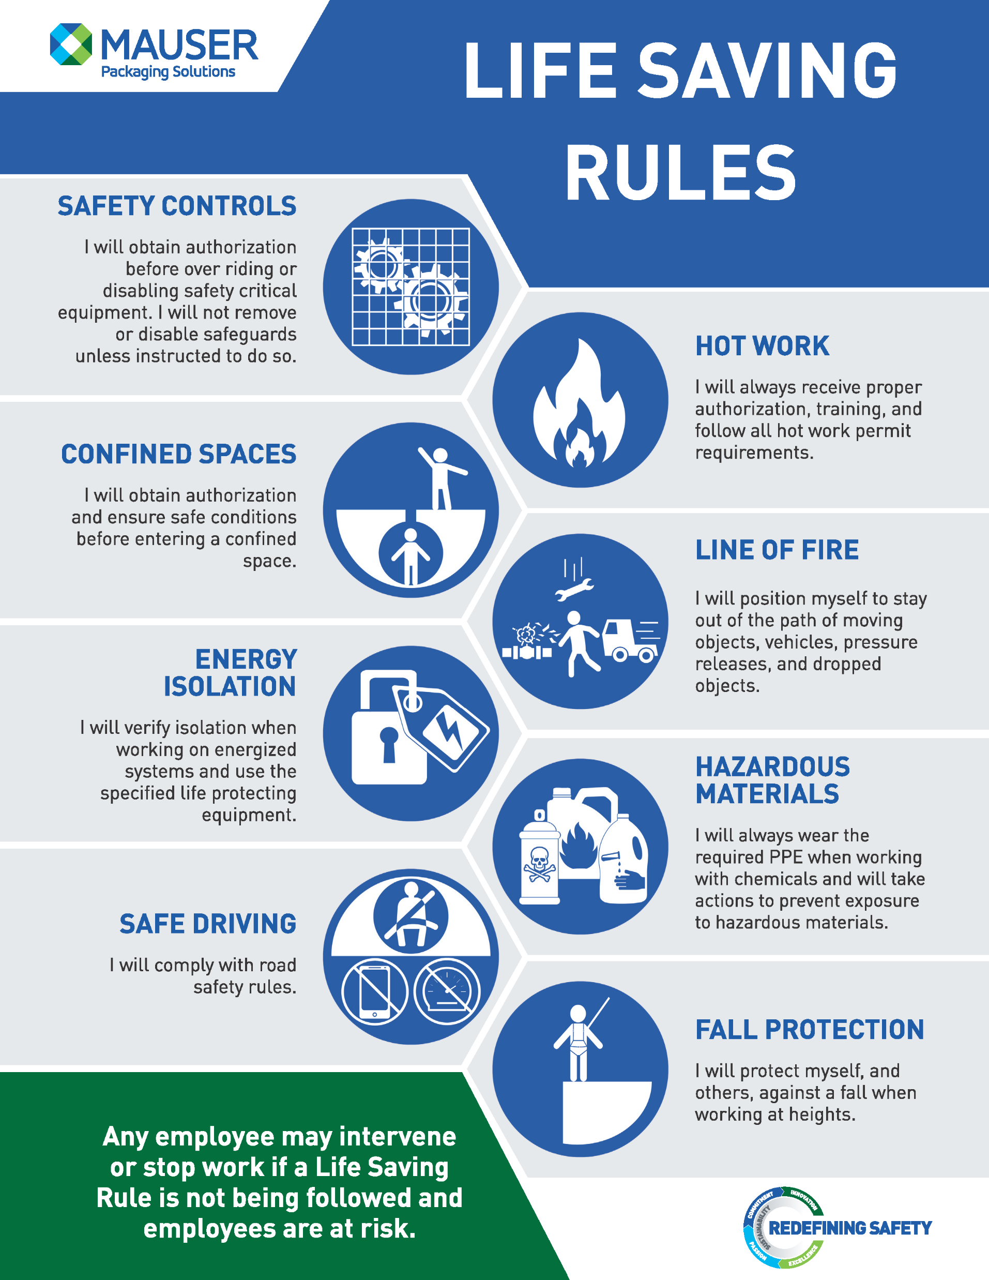
जीवन रक्षक नियम
जीवन रक्षक नियम (LSR) वे प्रमुख सुरक्षा सिद्धान्त हैं जो हमारे ऑपरेशंस के खतरों का विशिष्ट रूप से निराकरण करते हैं और मृत्यु की गंभीर क्षति से हमारा बचाव करते हैं।
Notes:
The second pillar is the Life Saving Rules which are key safety principles that address hazards specific to our operations protect us against serious injury or death.
If our policy is the statement of our commitment to safety, then the Life Saving Rules are the guiding principles of how we practice this commitment.
Implemented in 2020, the Life Saving Rules provide guidance for how all employees should act when dealing with hazardous situations or circumstances

Slide 13
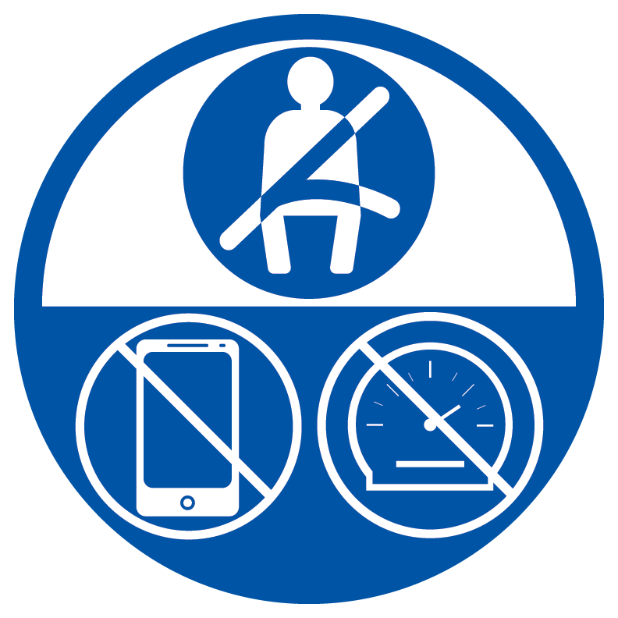
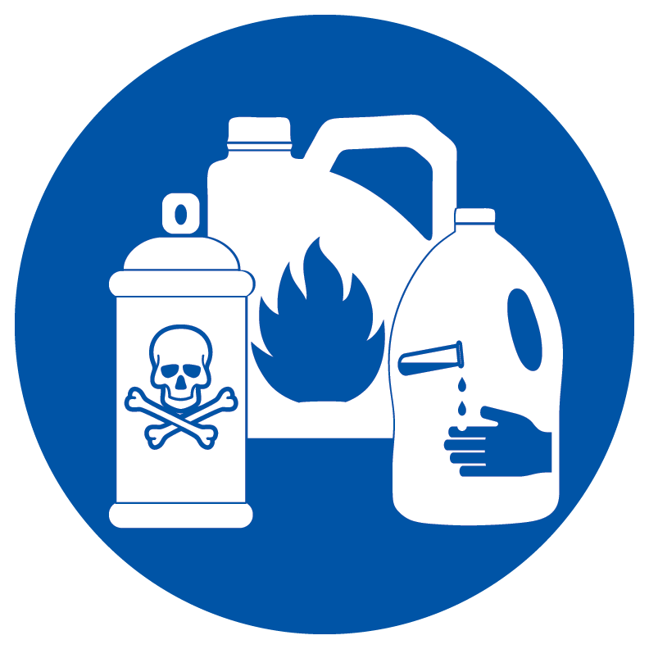
जीवन रक्षक नियमों के प्रति सक्रिय प्रतिबद्धता:
शिक्षा – जीवन रक्षक नियमों को समझना आपका दायित्व है। यदि अस्पष्ट हो तो पूछें!
जीवन रक्षक नियमों का अनुपालन – कोई भी व्यक्ति किसी भी पद या कार्य-भूमिका में हो, इन नियमों का पालन करना सबके लिए जरूरी है।
जोखिम का आकलन – काम शुरू करने से पहले जीवन रक्षक नियमों के प्रकाश में उस कार्य की समीक्षा करें।
हस्तक्षेप – यदि किसी भी व्यक्ति को लगता है कि जीवन रक्षक नियम का अनुपालन नहीं किया जा रहा है और कर्मचारियों का जीवन जोखिम में है तो उसे किसी ऑपरेशन अथवा कार्य को रोकने का निवेदन करने का अधिकार है।
सक्रिय रूप से साथ काम करना – यदि आप किसी साथी कर्मचारी को जोखिम में देखते हैं तो खुलकर बोलें
सुरक्षा नियंत्रण
बंद स्थान
सुरक्षित ड्राइविंग
ऊर्जा का आइसोलेशन
हॉट वर्क
फायर लाइन
खतरनाक सामग्रियां
गिरने से बचाव
Notes:
Leaders have a responsibility to create an environment that enforces these rules, but every employee has a responsibility for demonstrating behaviors and actions that adhere to the Life Saving Rules.
An active commitment to the Life Saving Rules includes:
Education - It’s your responsibility to understand the Life Saving Rules. If unclear, ask!
Adherence to the Life Saving Rules – everyone is required to follow these rules regardless of position or job role
Risk Assessment -Before conducting a task, review the task against the Life Saving Rules.
Intervention - Everyone has the right to request an operation or activity be stopped if they believe a Life Saving Rule is not being followed and employees are at risk.
Actively Working together - If you see a fellow worker at risk, say something
Life Savings Rules are not to be ignored or take on alternative meanings. They are to be respected, upheld and consistently executed. We are all responsible and accountable.

Slide 14
कार्यस्थलीय संगठन - 5S
5S सिस्टम उत्पादकता बढ़ाने और कार्यस्थलीय सुरक्षा को बेहतर बनाने के लिए एक निरंतर चलने वाली प्रक्रिया है।
SORT (वर्गीकृत करें)
सुरक्षा सम्बंधी अभिप्राय:
बाधाओं को दूर करता है।
टकराने, उलझने, आग लगने या अन्य प्रकार के नुकसान पहुंचाने वाली कम वस्तुएं। अच्छी तरह वर्गीकृत किया हुआ कार्यस्थल एक ज्यादा सुरक्षित कार्यस्थल होता है।
STANDARDIZE (मानकीकरण करें)
सुरक्षा सम्बंधी अभिप्राय:
खराबी, दुर्घटनाओं एवं अन्य सुरक्षा समस्याओं के जोखिमों में कमी आती है।
जिन कार्यस्थलों पर मानक प्रक्रियाओं का पालन किया जाता है वहां सुरक्षा के बेहतर वातावरण देखने को मिले हैं।
नए कर्मचारियों के लिए ज्यादा कार्यस्थलीय अपेक्षाएं
SET IN ORDER (सुव्यवस्थित करें)
सुरक्षा सम्बंधी अभिप्राय:
इस बात की कम संभावना कि कोई कर्मचारी किसी गलत वस्तु को अपने हाथ में लेगा।
गलत वस्तुओं का इस्तेमाल सुरक्षा सम्बंधी गंभीर जोखिमों को जन्म दे सकता है।
SUSTAIN (जारी रखें)
सुरक्षा सम्बंधी अभिप्राय:
5S प्रविधि का जितना लंबे समय तक अनुपालन किया जाता है और उन्हें बेहतर बनाया जाता है, संयंत्र उतना ही ज्यादा सुरक्षित रहता है।
सतत जारी प्रयास वाला संयंत्र ज्यादा सुरक्षित रहेगा।
SHINE (चमकाएं)
सुरक्षा सम्बंधी अभिप्राय:
धूल और चिकनाई को साफ करने से आग लगने का खतरा नहीं रहता।
छलकी हुए वस्तुओं की साफ-सफाई कर देने से फिसलने और गिरने के हादसों में कमी आती है।
Notes:
The 5S System is a continuous improvement process designed to improve productivity that also improves workplace safety. For each step in the 5S System, there are specific safety implications that create a safer work environment when followed.
Sorting removes unnecessary items from the work area creating less clutter do there are fewer obstacles causing trips and falls.
Setting in Order makes it easier to access tools reducing the likelihood that incorrect items are used that cause safety risks.
Shining created a clean workspace free of dust and oil that create fire hazards and spills that can cause slips and falls.
Standardization ensures everyone performs tasks in the same manner and reinforces safe behavior.
Sustaining is the practice of continually re-evaluating the workspace and behavior to ensure the safest space possible.

Slide 15
कार्यस्थलीय संगठन - 5S
सुसंगठित कार्यस्थल के फायदे:
दुर्घटनाओं का जोखिम कम करता है
समय का बेहतर उपयोग
स्थान का कम अपव्यय
यंत्रों के बंद रहने का कम अवसर
ज्यादा स्थिरता और गुणवत्ता
मनोबल बढ़ा है
2022 अभिघात श्रेणियां
2022 में उन श्रेणियों में करीब 42% अभिघात (घायल होने या चोट लगने जैसे हादसे) हुए जहां कार्यस्थलीय सुसंगठन के माध्यम से सुरक्षा को बेहतर बनाया गया।
Notes:
Having a well organized and clutter-free working space lowers the risk of accidents such as slips and trips, toppling or falling objects, and exposure to hazardous materials.
More than 60% of injuries in 2021 could have potentially been prevented with workplace organization—5S program.
An organized, clean work environment speaks to safety behavior and expectations
Clutter in the workspace causes a higher risks of slips, trips and falls along with the potential of falling objects and blind walking spots.
If the work area is disorganized, cluttered or dirty, employees can question whether leadership cares about safety and whether they should care about safety.

Slide 16
सुरक्षा नेतृत्व: हर किसी को अपनी भूमिका निभानी है।
Notes:
Having the elements of safety culture means nothing means nothing unless it is embodied and practiced by employees.
When it comes to safety everyone is a leader regardless or job role or title.

Slide 17
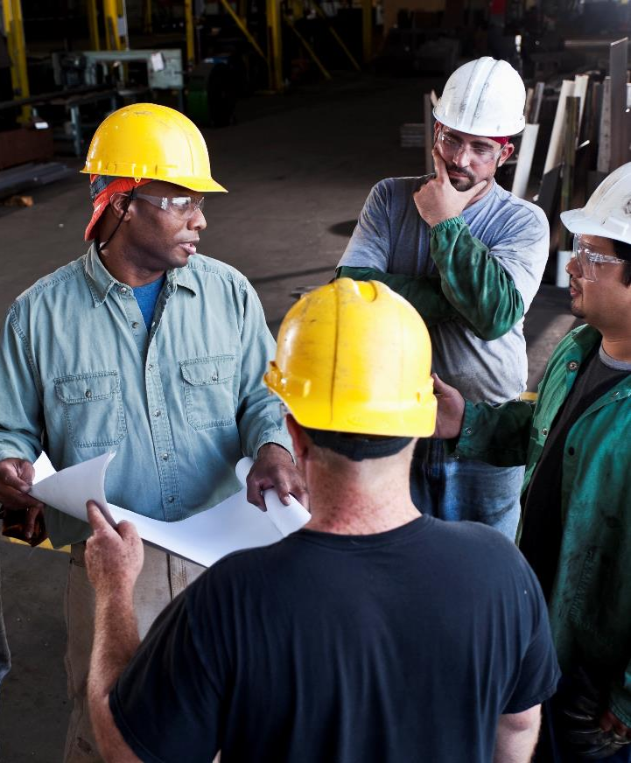
सुरक्षा नेतृत्व क्या है?
सुरक्षा नेतृत्व के लिए किसी व्यक्ति को नेतृत्व करने की भूमिका में नहीं होना है।
सुरक्षा लीडर्स:
व्यक्तिगत सुरक्षा व्यवहार प्रदर्शित करें
दूसरों को प्रेरित करें
सुरक्षा प्रोटोकॉल्स का अच्छी तरह पालन करें
रचनात्मक रूप से खुलकर अपनी बात कहें
सुरक्षित रूप से कार्य करने वाले कर्मचारियों को मान्यता दें
कर्मचारियों की सुरक्षा सम्बंधी चिन्ताओं को सुनें
Notes:
Safety leadership does not have to be a person in a leadership role (Lead hand, Supervisor, Manager).
A safety leader is somebody who not only exhibits personal safety behaviors but inspires others to do the same. These are people who not only follow safety protocols precisely but speak up in a constructive way when they see that others could be doing something in a safer manner. They acknowledge employees working safely and take time to listen to employees’ safety concern.
Having additional safety leaders results in more sustained, consistent and positive safety performance and behaviors.

Slide 18
वैश्विक सुरक्षा समीक्षा 2023
मूल कारण का विश्लेषण
मूल कारण तय करना क्यों महत्वपूर्ण है?
चीजों को दुरुस्त करें
लोगों को दोष देने से बचें
व्यक्तियों को उत्तरदायी बनाएं
उदाहरण:
हादसा: स्पीडिंग का टिकट मिल गया
क्यों?
स्पीडिंग से चलाते हुए पकड़ा गया
क्यों?
काम पर देर से आना
क्यों?
बहुत ज्यादा सो गए
क्यों?
एलार्म क्लॉक ने काम नहीं किया
क्यों?
डेड बैटरियां
क्यों?
बैटरियों को नहीं बदला
समाधान: एलार्म क्लॉक को प्लग-इन करें या बैटरियों को खत्म होने से पहले उन्हें बदल दें
सुरक्षा के लिए कदम बढ़ाएँ
18
Notes:
When incidents happen, it is easy to lay blame on the specific circumstances and individual involved but most safety incidents have more than one attributing factor. When we examine incidents to discover root causes, we realize there are many opportunities to accept responsibility and effect change. A change in behavior or circumstances at any level of the root cause analysis, could have prevented the incident in question.
When we all accept responsibility for creating the environment or circumstances that facilitated an incident, we can effectuate meaningful change that ensures a safe workplace for everyone.

Slide 19
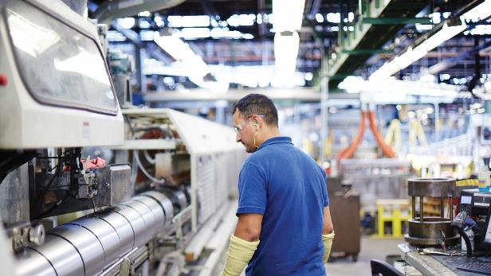
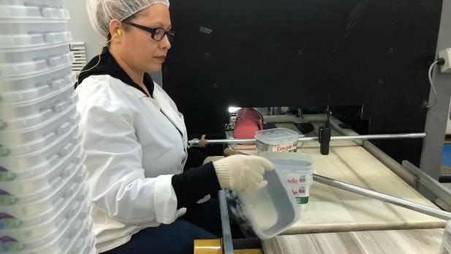
वैश्विक सुरक्षा समीक्षा 2023
सुरक्षा के लिए हर कोई उत्तरदायी है
प्रक्रियाओं का पालन करें
स्वामित्व ग्रहण करें
काम को रोकने और रिपोर्ट करने का आपका अधिकार
यदि कोई कार्य या वातावरण असुरक्षित लगे तो हस्तक्षेप करें
यदि स्थिति असुरक्षित लगे तो उसे तय करने के लिए प्रश्न पूछें
मैनेजर या सुपरवाइजर को रिपोर्ट करें
सुरक्षा निजीहै – सुरक्षित काम पर आएं, सुरक्षित घर वापस जाएं!
सुरक्षा के लिए कदम बढ़ाएँ
19
Notes:
While the building of a safety culture begins with leadership, everyone has a responsibility for the safety of ourselves and those around us. Each one of us shares the responsibility of making sure everyone goes home safe every day. We can achieve this by following the safety procedures that are in place and taking personal ownership for ensuring safety is the first element in every decision we make.
Every employee has the right and responsibility to stop work and report unsafe conditions or actions. Any employee can intervene and has the right to request an operation or activity be stopped if they believe a situation is unsafe and employees are at risk. If you are not sure, you should at report the situation to a supervisor or manager. If your “gut” is telling you something is unsafe, then it probably is.
Safety is personal. So personal that you take it take it home. When you are mowing the lawn or hanging Christmas lights, what safety example are you setting for your neighbors or kids? No matter where you are or what you are doing, safety matters.

Slide 20
वैश्विक सुरक्षा समीक्षा 2023
आप कौन-से कदम उठाएंगे?
अब समय आ गया है ...
“सुरक्षा के लिए कदम बढ़ाएँ”
सुरक्षा के लिए कदम बढ़ाएँ
20
Notes:
Safety must be a commitment that is made by every employee everyday and we can all do something to improve our commitment to safety. Think about your work environment and action and make a commitment to improve or change something that will help keep you and your fellow employees safer.
You will never know the injury that is prevented when you practice safety leadership.
What actions will YOU take?

